Slide 1
Affiches de l’étiquette en milieu de travail
Un guide pour gérer le changement et appuyer les membres de l’équipe
Date : Juin 2023

Slide 2
Comment utiliser ce document
* La version anglaise de ce document est disponible ici : Version ANG
Les affiches de l’étiquette en milieu de travail offertes dans la boîte à outils de l’employé devraient être utilisées conjointement avec les normes communautaires pour le milieu de travail offerts à l’activité 2.4
Les normes communautaires préalablement établies (sensibilisation, respect, courtoisie et communication) sont les valeurs sur lesquelles reposent les affiches d’étiquettes en milieu de travail présentées dans le Programme en boite. Les affiches ont été créées afin de fournir des informations à l’utilisateur quant à l’utilisation de certains points de travail offerts dans les espaces de travail ou quant à l’utilisation des différentes zones proposées. Les éléments transmis sur chacune des affiches influencent l’adoption de certaines habitudes afin de créer un environnement de travail convivial et fondé sur les normes communautaires.
Les affiches offertes dans le programme en boite ont été grandement inspirées par des étiquettes préalablement mises en place au sein de diverses organisations. Quoique nous encourageons la mobilisation des employés dans la création d’une étiquette en milieu de travail afin de soutenir l’adoption et la personnalisation de celles-ci, nous sommes conscients que l’échéancier très serré des projets livrés dans le cadre du Programme de transformation du milieu de travail pourraient rendre la tenue d’une telle activité plus difficile à organiser.
Pour miser sur l’adoption d’une étiquette en milieu de travail, voici ce que nous recommandons :
Personnalisez les affiches de l’étiquette au besoin afin qu’elles reflètent certaines particularités propres à votre organisation
Profitez de vos réseaux en place ou communautés internes pour personnaliser les étiquettes
Vous pouvez utiliser les affiches sur des supports visuels tels des écrans installés à travers votre futur milieu de travail mais aussi sur votre page intranet. Elles peuvent aussi être présentées lors des sessions d’intégration de nouveaux employés.
Ces affiches ont été développées pour une utilisation numérique. Les couleurs, le format et les contrastes pourraient ne pas respecter les normes d’accessibilité si les affiches sont imprimées. Nous recommandons alors d’adapter les affiches pour une utilisation en format papier.

Slide 3
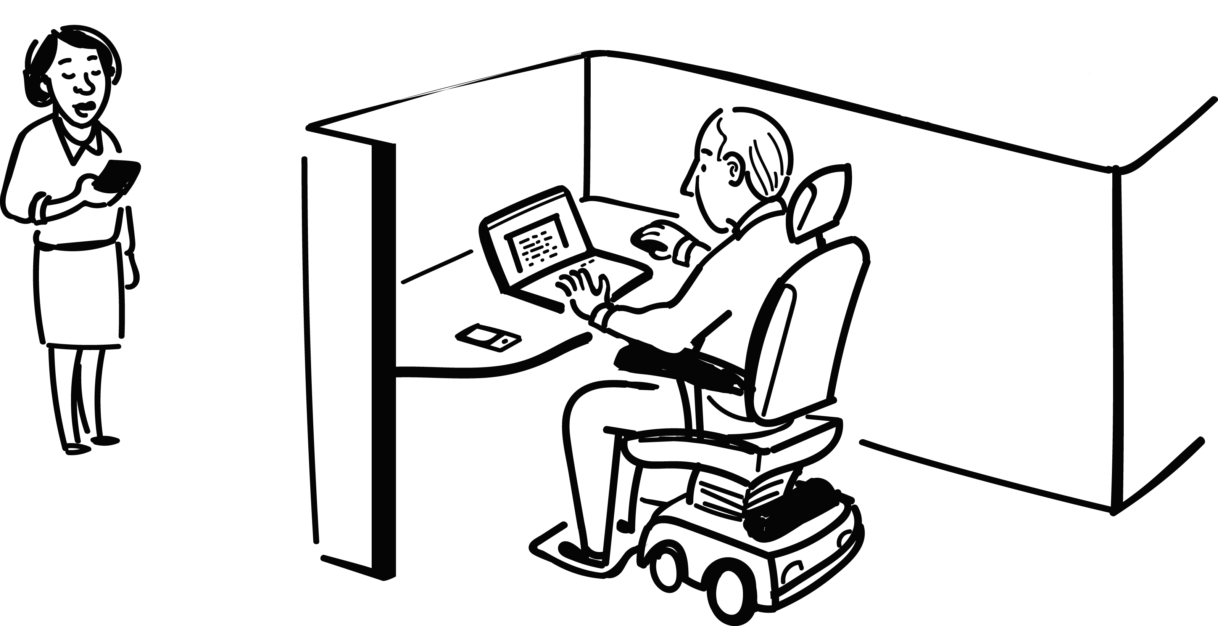
Zone tranquille
SENSIBILISATION • RESPECT • COURTOISIE • COMMUNICATION
*Message instantané*
Pouvons-nous avoir une discussion au sujet du nouveau projet?
*Message instantané*
Bien sûr, on se rencontre dans le salon dans 30 minutes?
Réservez votre poste de travail (si nécessaire)
Annulez votre réservation si vous n'en avez plus besoin.
Favorisez la concentration
Envoyez un message par messagerie afin de parler à un collègue travaillant dans la zone tranquille.
Mettez vos appareils en sourdine
Coupez le volume de l'appareil ou utilisez le mode vibration.
Transférez l'entretien ailleurs
Utilisez des espaces fermés appropriés pour les discussions, les appels téléphoniques ou les réunions virtuelles.
Demandez aux autres de baisser le ton
Il est acceptable de rappeler poliment aux autres qu'il s'agit d'une zone tranquille.
Signalez un équipement défectueux
Si quelque chose ne fonctionne pas correctement, veuillez le signaler.
Aidez la planète
Éteignez les écrans et l’éclairage d'appoint lorsque vous quittez.
Ranger derrière soi
Éliminez les déchets et nettoyez les surfaces avec les lingettes fournies.

Slide 4
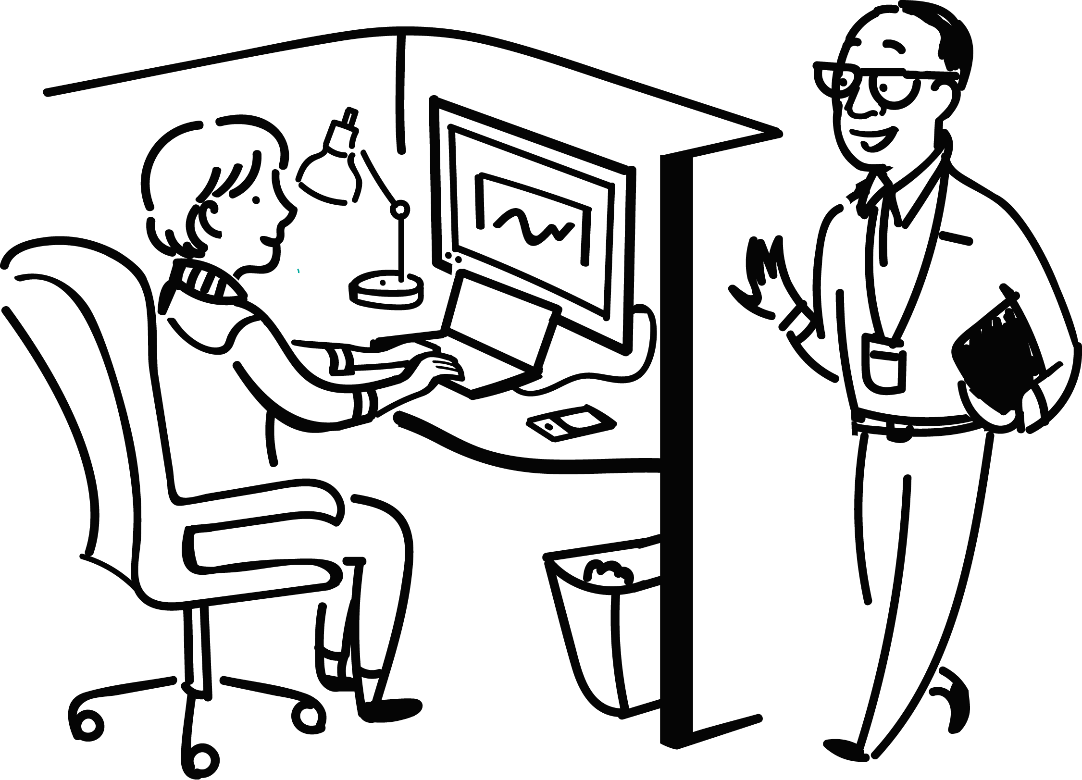
Zone de transition
SENSIBILISATION • RESPECT • COURTOISIE • COMMUNICATION
Réservez votre poste de travail (si nécessaire)
Annulez votre réservation si vous n'en avez plus besoin.
Faites attention à votre bruit
Utilisez des écouteurs pour écouter de la musique ou participer à des réunions virtuelles.
Modérez votre voix
Pensez à vos collègues lorsque vous parlez au téléphone ou que vous collaborez avec un collègue.
Transférez l'entretien ailleurs
Utilisez des espaces collaboratifs ou des espaces fermés appropriés lorsque les discussions s'éternisent.
Changez de point de travail
Explorez les différents points de travail offerts.
Signalez un équipement défectueux
Si quelque chose ne fonctionne pas correctement, veuillez le signaler.
Aidez la planète
Éteignez les écrans et l’éclairage d'appoint lorsque vous quittez.
Ranger derrière soi
Éliminez les déchets et nettoyez les surfaces avec les lingettes fournies.

Slide 5
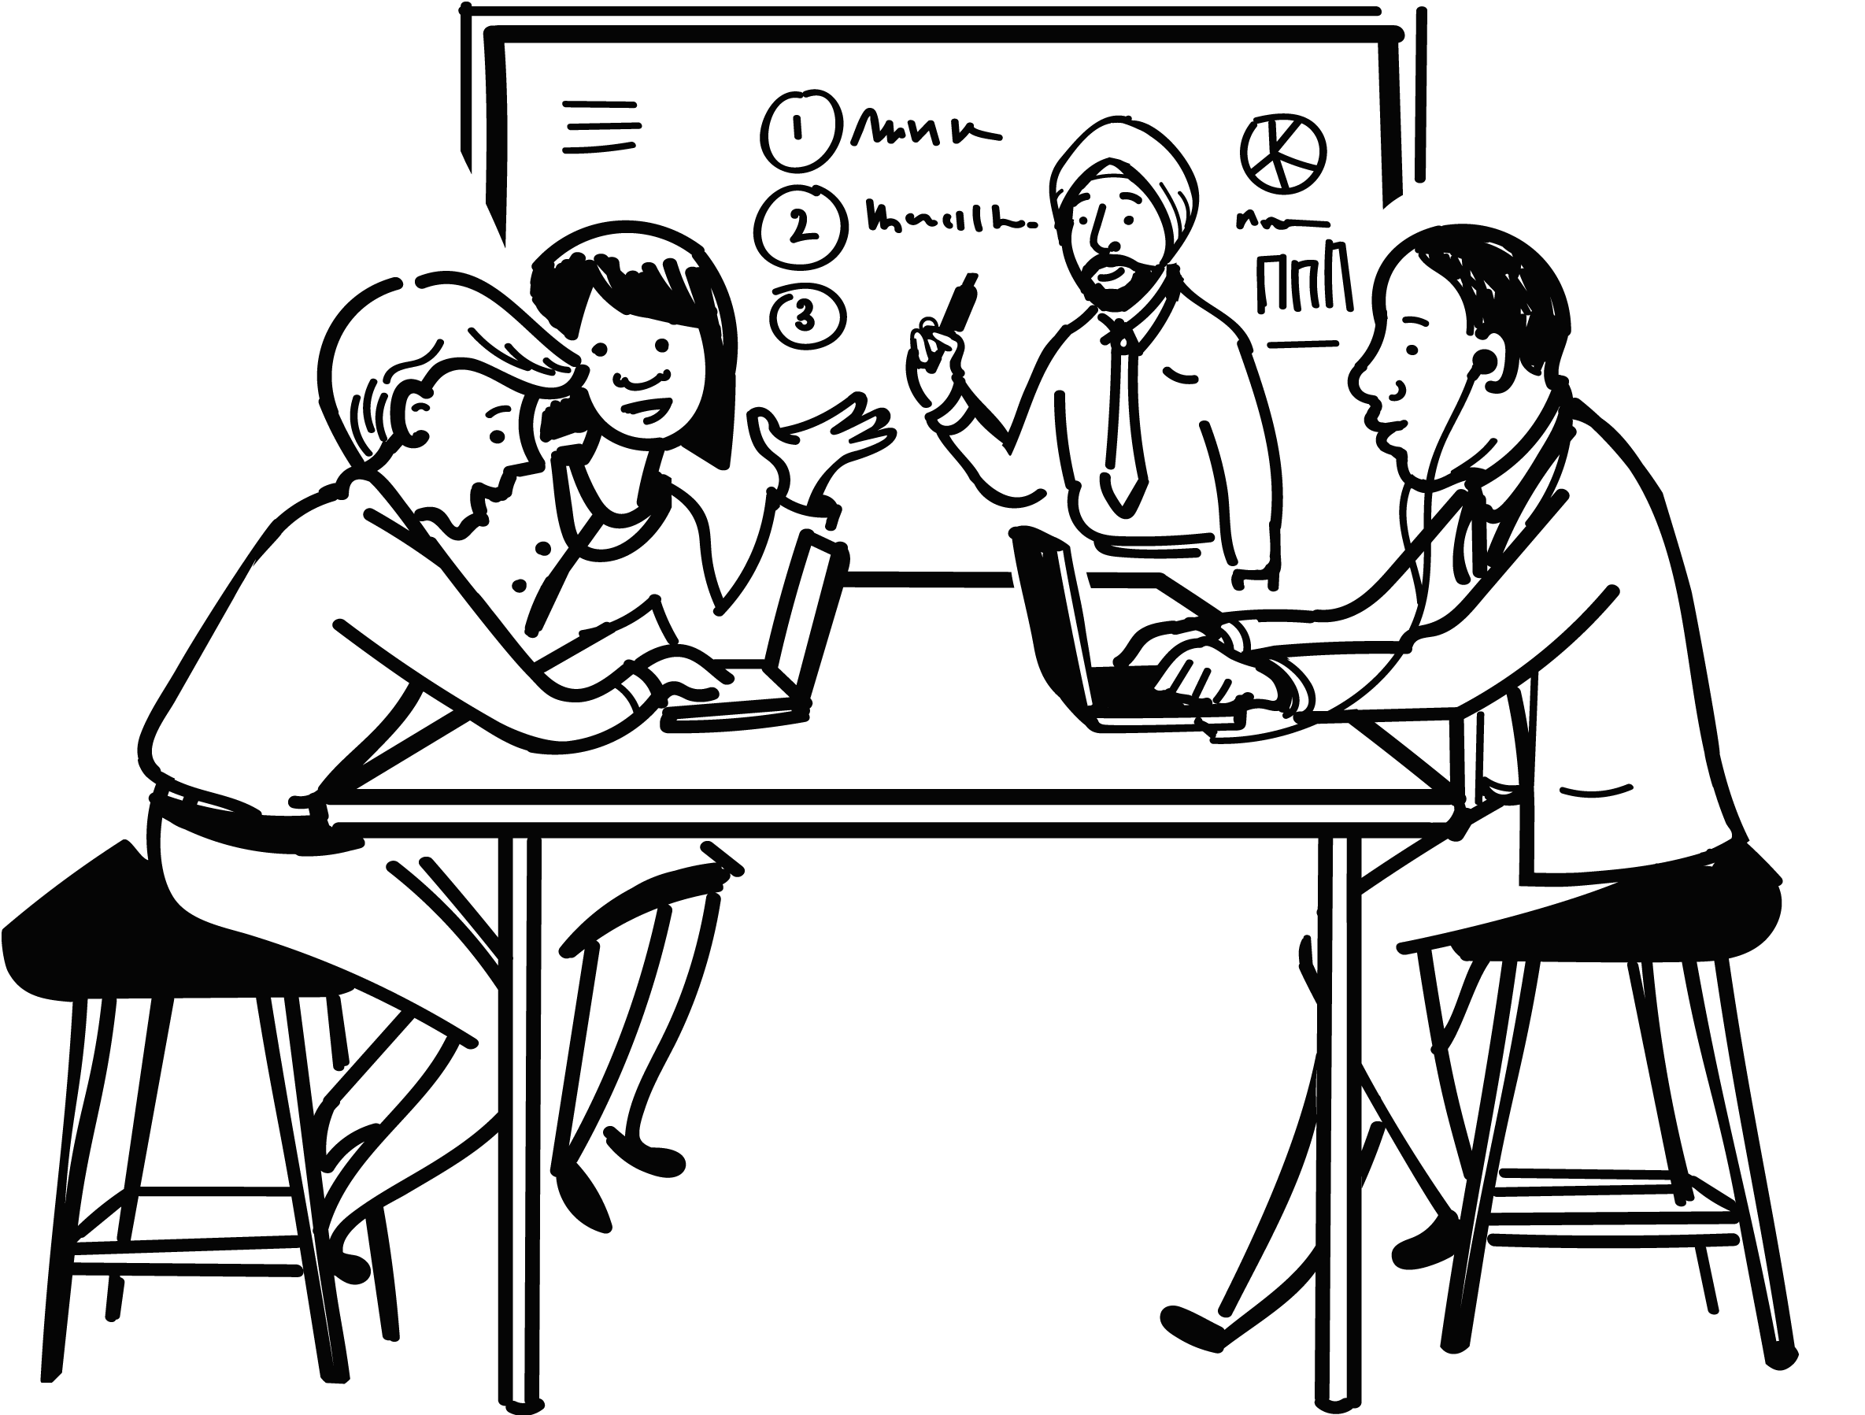
Zone interactive
SENSIBILISATION • RESPECT • COURTOISIE • COMMUNICATION
Soyez respectueux
Évitez de vous immiscer dans les discussions tenues dans les espaces ouverts près de vous, sauf si vous y êtes invité.
Remise en ordre
Nettoyez les tableaux blancs et replacez les meubles comme à votre arrivée.
Ne vous attendez pas au silence
D'autres personnes autour de vous seront en train de collaborer. Si vous avez besoin de vous concentrer, installez-vous dans un endroit tranquille et propice à la concentration.
Faites attention à votre bruit
Utilisez des écouteurs pour écouter de la musique ou participer à des réunions virtuelles.
Signalez un équipement défectueux
Si quelque chose ne fonctionne pas correctement, veuillez le signaler.
Aidez la planète
Éteignez les écrans et l’éclairage d'appoint lorsque vous quittez.
Ranger derrière soi
Éliminez les déchets et nettoyez les surfaces avec les lingettes fournies.

Slide 6
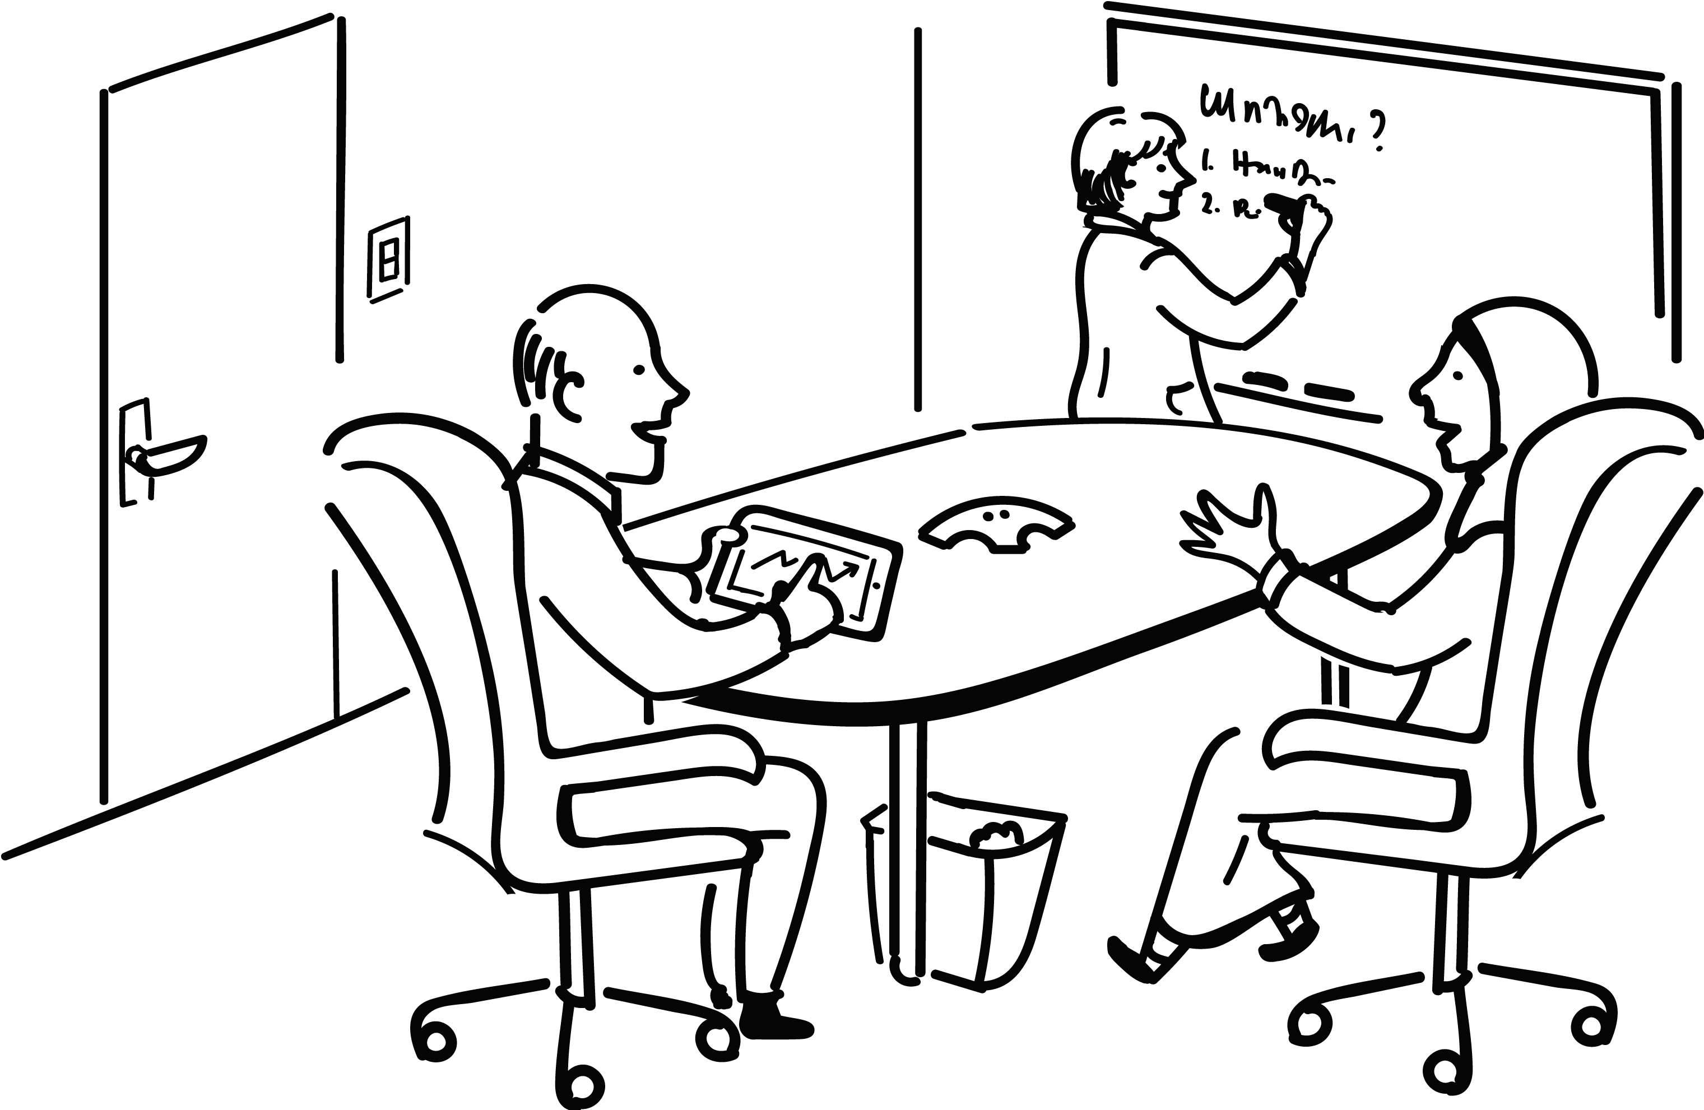
Espace fermé
SENSIBILISATION • RESPECT • COURTOISIE • COMMUNICATION
Réservez votre poste de travail (si nécessaire)
Annulez votre réservation si vous n'en avez plus besoin.
L'utilisation spontanée est acceptable
Vérifiez d'abord le système de réservation.
Respectez l’horaire prévu
Respectez les heures de réunion prévues – concluez votre réunion 5 minutes avant la fin de votre réservation.
Laissez la salle prête à accueillir d'autres personnes
Nettoyez les tableaux blancs et replacez les meubles/équipement comme à votre arrivée.
Signalez un équipement défectueux
Si quelque chose ne fonctionne pas correctement, veuillez le signaler.
Aidez la planète
Éteignez les écrans et l’éclairage d'appoint lorsque vous quittez.
Ranger derrière soi
Éliminez les déchets et nettoyez les surfaces avec les lingettes fournies.

Slide 7
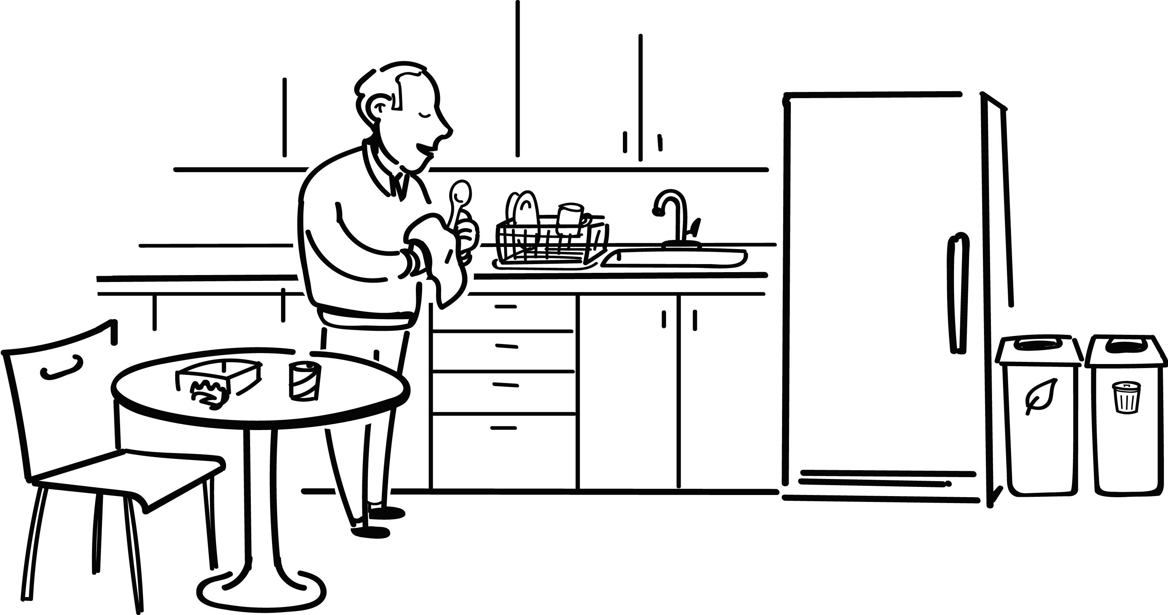
Cuisinette
SENSIBILISATION • RESPECT • COURTOISIE • COMMUNICATION
Ustensiles et vaisselle
Ne laissez pas d’ustensiles et de la vaisselle sales dans l'évier. Nettoyez et séchez ce que vous utilisez et remettez-les à leur place.
Utilisation partagée du réfrigérateur
Faites attention aux dates de péremption des aliments que vous conservez dans le réfrigérateur.
Ranger derrière soi
Nettoyez les surfaces et les appareils après utilisation.
Éliminez les déchets et récupérez vos effets personnels lorsque vous quittez.
Signalez un équipement défectueux
Si quelque chose ne fonctionne pas correctement, veuillez le signaler.
Aidez la planète
Éteignez les écrans et l’éclairage d'appoint lorsque vous quittez.

Slide 8
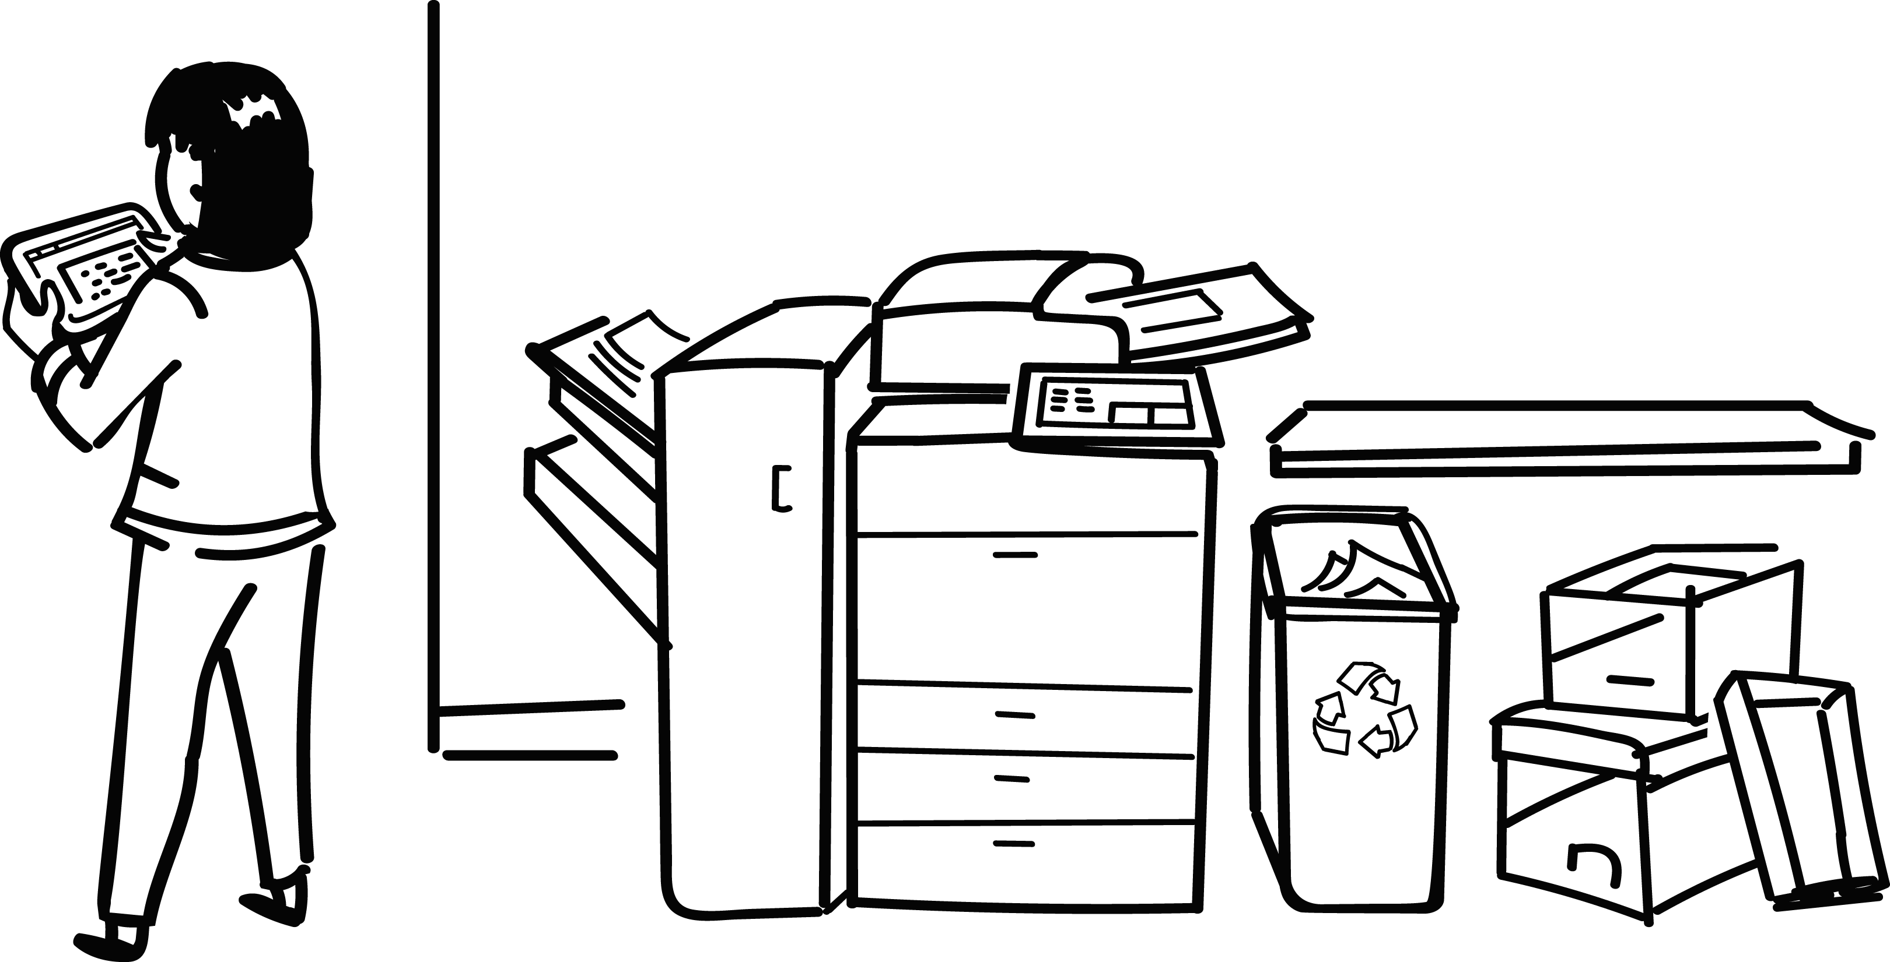
Salle d’équipement
SENSIBILISATION • RESPECT • COURTOISIE • COMMUNICATION
Réfléchissez avant d'imprimer
Essayez d'abord de visualiser le document à l'écran, n'imprimez que si c'est nécessaire
Récupérez vos documents
Collectez vos documents en temps voulu
La sécurité avant tout
Gardez l'espace libre de tout encombrement
Pensez aux autres
Remplir les bacs à papier lorsqu'ils sont vides
Signalez un équipement défectueux
Si quelque chose ne fonctionne pas correctement, veuillez le signaler.
Aidez la planète
Éteignez les écrans et l’éclairage d'appoint lorsque vous quittez.
Ranger derrière soi
Éliminez les déchets et nettoyez les surfaces avec les lingettes fournies.

